Slide 1
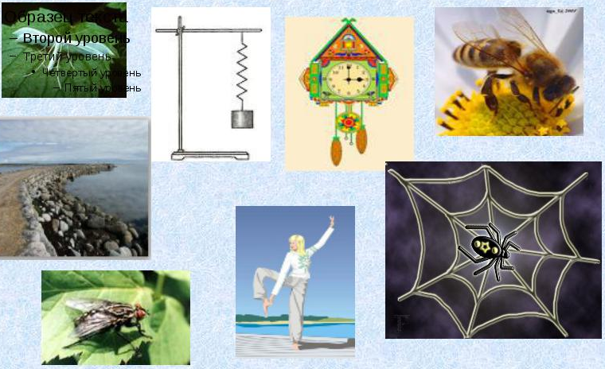
Механічні коливання у природі
Проект підготували учні 11-А класу

Slide 2
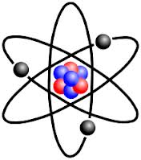
«Світ, в якому ми живемо, дивовижно схильний до коливань»
Р. Бішоп

Slide 3
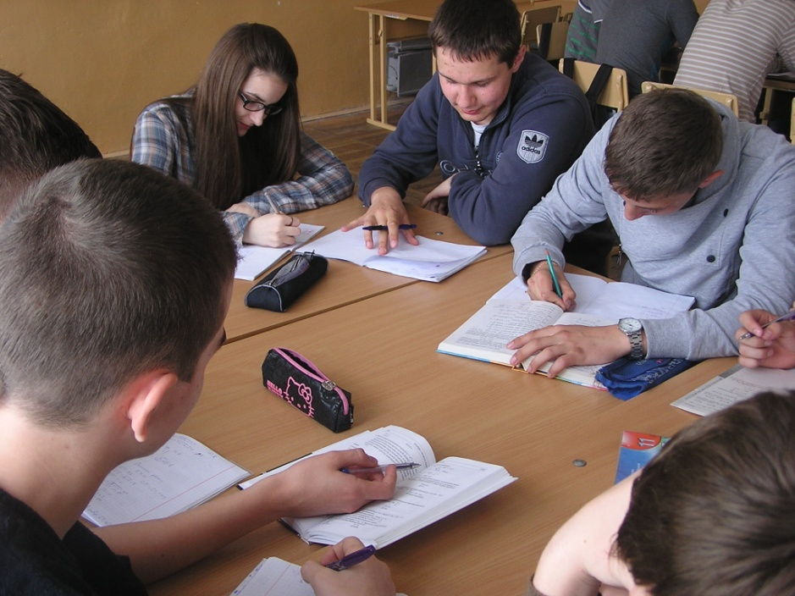
Ми досліджували:
де можна спостерігати гармонічні коливання в природі, техніці та нашому житті

Slide 4
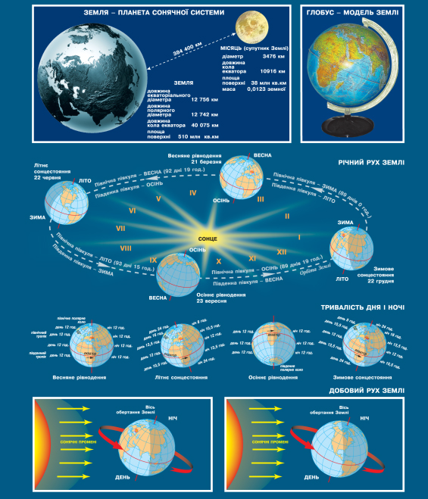
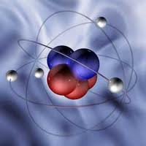
Коливальний рух дуже поширений у природі та нашому житті
Зміни пір року та дня і ночі внаслідок річного обертання Землі навколо Сонця і добового - навколо своєї осі
Безперервний рух електронів навколо ядра

Slide 5
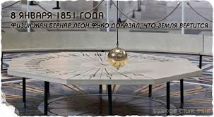
Наочним прикладом, який показує добове обертання Землі навколо осі, є маятник Фуко, створений 1851р.французьким фізиком Ж.Фуко.
Це металева куля масою 28 кг, підвішена на сталевому дроті довжиною 67м.

Slide 6
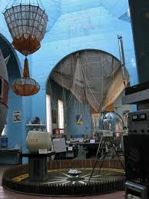
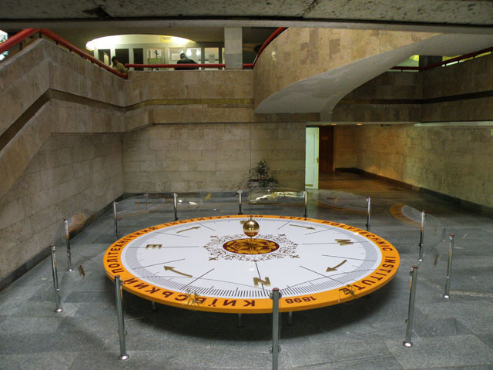
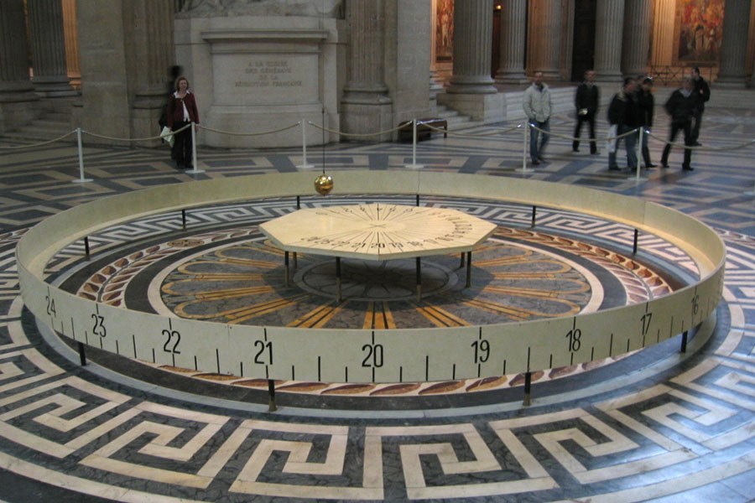
В Україні на сьогодні існує 3 діючих маятники Фуко
Переяслав-Хмельницький
Київська Політехніка
Харківський планетарій

Slide 7
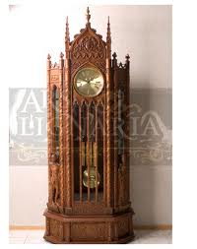
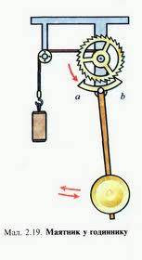
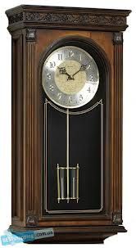
Гармонічні коливання спостерігаються в маятникових годинниках.

Slide 8
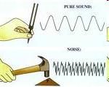


Звук – це також коливання, що сприймаються нашим вухом

Slide 9
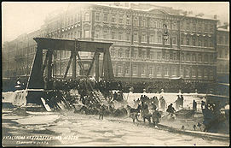
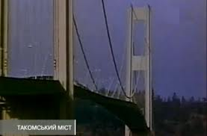
В історії відомі випадки резонансного
руйнування мостів.
1905 р – Єгипетський міст у Санкт-Петербурзі
1940 р – Текомський
міст у США

Slide 10
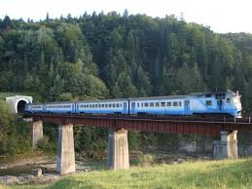
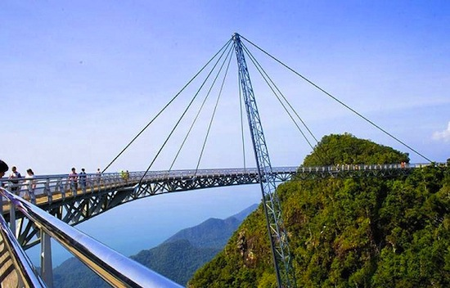
Для попередження руйнування мостів встановлюють різноманітні укріплення
Велика кількість людей повинна проходити вільним кроком
Поїзди переїжджають мости з мінімальною або максимальною швидкістю, щоб частота ударів коліс по рейках не співпадала з власною частотою коливань моста

Slide 11
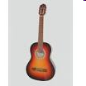
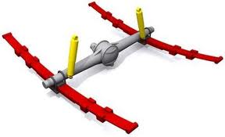
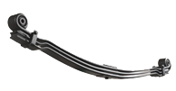
Для послаблення шкідливої дії резонансу в техніці використовують гасителі коливань (демпфери), гумові та повстяні прокладки.
Але резонанс може бути не тільки шкідливим: підсилення звуку музичними інструментами (корпус гітари, міхи баяна), настроювання радіоприймача на частоту потрібної радіостанції.

Slide 12
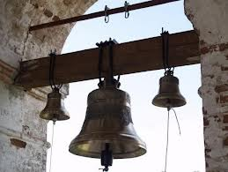
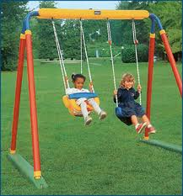
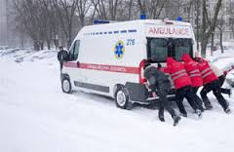
Явище резонансу можна спостерігати в таких випадках:
розгойдування язика дзвону.
Коливання гойдалки
виштовхування машини, яка застрягла

Slide 13
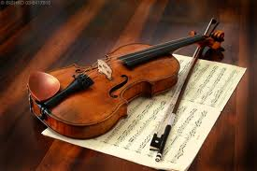
Коливання також зустрічаються в музичних інструментах.
У струнних, ударних інструментах роль резонаторів виконують порожнини. Звучання скрипок Страдіварі відрізняється від звучання інших скрипок характерною чистотою і яскравістю. Їхній секрет полягає в клеї для дека,
який гасить вібрацію
інструмента.

Slide 14
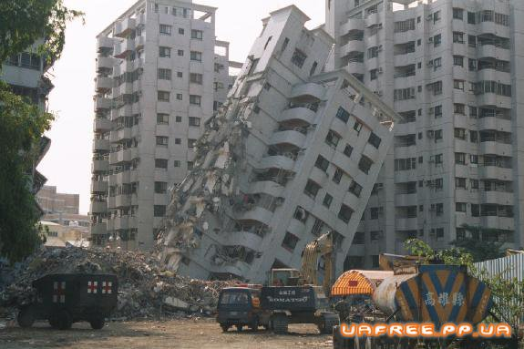
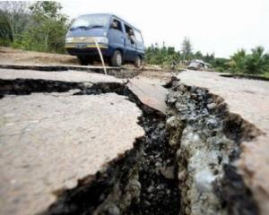
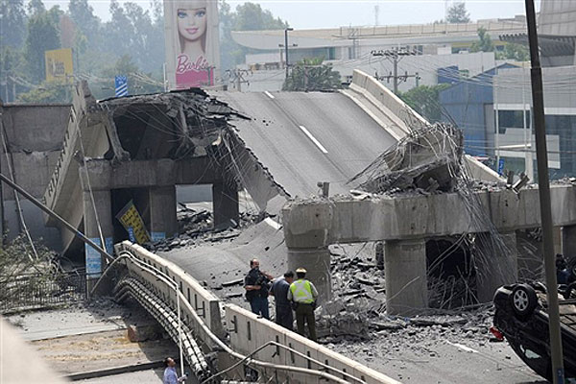
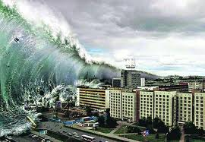
Землетрус – це явище, пов’язане з коливаннями в земній корі, а його наслідки – є резонансом.
Майже кожен землетрус супроводжується звуковими явищами.

Slide 15

Цікавим є той факт, що деякі тварини, рослини сповіщають про наближення землетрусів.
На схилах вулканів о. Яви (Індонезія) росте дивовижна квітка – королівська примула.
Це природний, причому безпомилковий, провісник стихійного лиха.
Секрет квітки довгий час пробували розгадати. Виявляється, ультразвукові коливання у багато разів прискорюють рух рідини в капілярах; передчасне цвітіння може викликатись високочастотними коливаннями, які зазвичай передують землетрусу і виверженню вулканів.

Slide 16
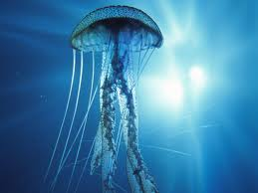
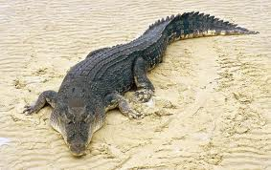
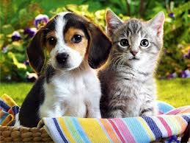
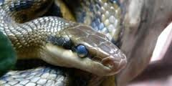
Здатність «чути» інфразвуки («голос надр») дає можливість 70-ти видам тварин не тільки відчути наближення землетрусів, а й панічно бігти від них.

Slide 17
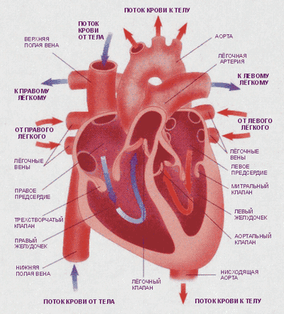
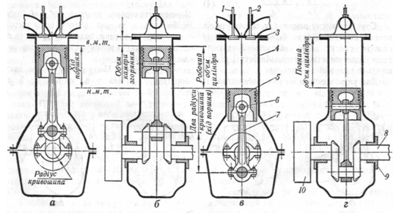
Коливання спостерігаються в двигуні внутрішнього згоряння, що приводить в рух автомобілі, кораблі, літаки
Серце - двигун нашого тіла, що працює впродовж всього життя, - представляє собою автоколивальну систему, яка працює ритмічно: скорочується і розслаблюється.

Slide 18
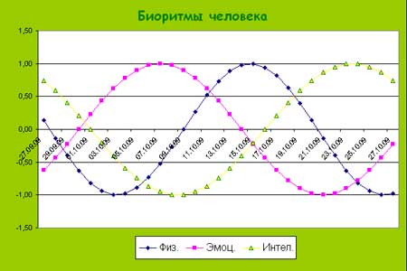

Біоритми людини представляють собою годинник, який неможливо ні побачити, ні почути.
Але нам потрібно прислухатися до свого біологічного годинника, і це допоможе нам ефективно планувати свій режим дня.

Slide 19

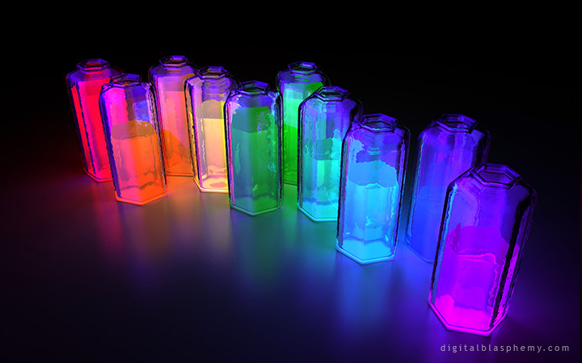
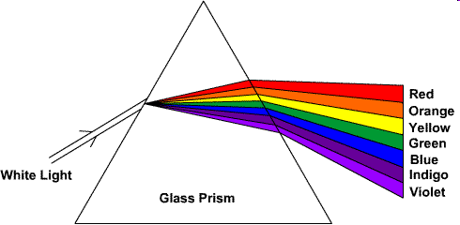
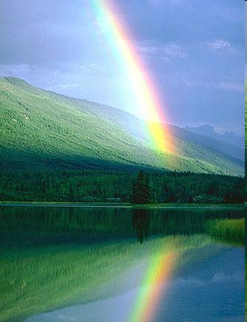
Світло – коливання, які бачить наше око
Біле світло складне :
воно розкладається на 7 кольорів -
спектр

Slide 20
Висновки
Гармонічні коливання оточують нас на кожному кроці і існують в природі як явища.
Вони підкорюються законам природи і описуються рівняннями гармонічних функцій.
Коливання можуть бути корисними, але деколи вони стають небезпечними для людини. Тому потрібно їх вивчати та знати їхні властивості.

Slide 21
Використана література
Онищук О.В., Матохнюк Е.Х., Самардак А.Я. Фізика навколо нас. Збірник задач-запитань: Посібник для учнів. – Вінниця, 1994. – 72с.
Пишінська В. Природні небезпеки: чому вони виникають та як від них захиститися. конференція для учнів // Фізика. Шкільний світ - №16 – 2010. – с. 1-3.
ІНТЕРНЕТ-РЕСУРСИ
    http://psychology.careeredublogs.com
    http://www.grafamania.net
    www.uk.wikipedia.org
    http://img13.nnm.ru
    http://s56.radikal.ru
    http://whynotra.moy.su

